Slide 1
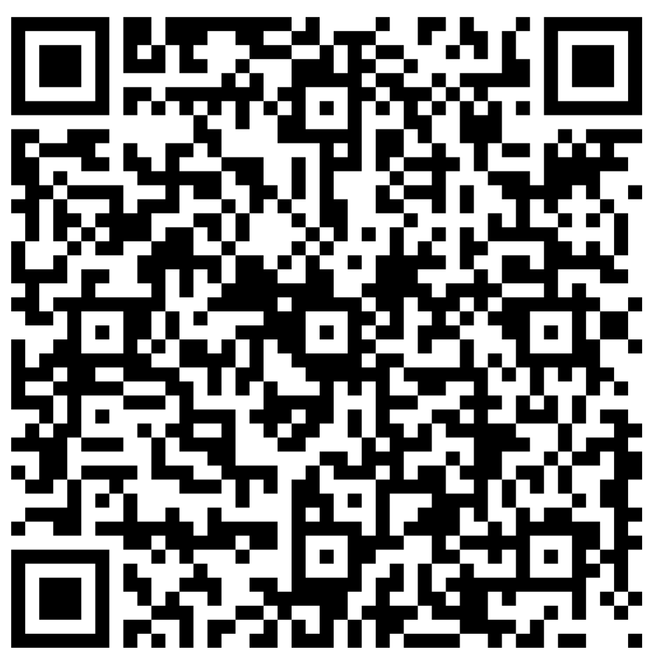

Preguntas

Slide 2
Comité de Gestión Tributaria,
Aduanera y Cambiaria TAC 2026
Dirección Seccional de Aduanas de Cúcuta
24 de Junio de 2026

Slide 3

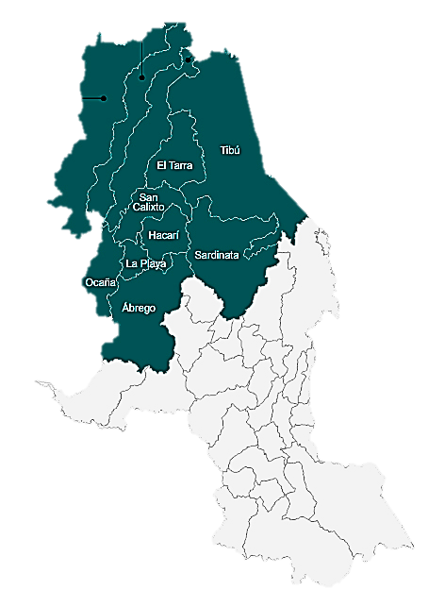
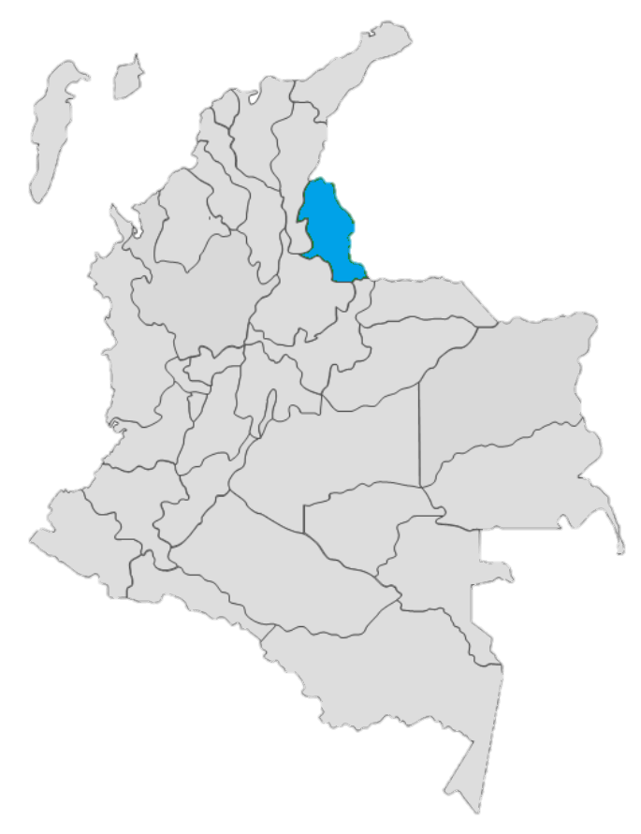

Artículo 3° de la Resolución 64 de 2021
Comité de Gestión Tributaria, Aduanera y Cambiaria TAC 2026
COMPETENCIATERRITORIAL
Departamento
NORTE DE SANTANDER
Dirección Seccional de Aduanas de Cúcuta
Dirección Seccional Tipo III. Responsable y ordenadora del gasto de la Dirección Seccional de Impuestos de Cúcuta y la Dirección Seccional Delegada de Impuestos y Aduanas de Pamplona.

Slide 4

Comité de Gestión Tributaria, Aduanera y Cambiaria TAC 2026
7
Estructurada en Divisiones
División
Operación Aduanera
División Jurídica
4
3
División Control Operativo
5
2
6
División Fiscalización y Liquidación Aduanera
División Administrativa y Financiera
Despacho
División del
Talento Humano
1
7
División
Fiscalización y Liquidación Cambiaria

Slide 5
Comité de Gestión Tributaria, Aduanera y Cambiaria TAC 2026
Composición
de la planta
por división
Libre nombramiento
Y remoción
238
Periodo de prueba
Planta
encargada
Funcionarios
Control Operativo
238
Provisional
Talento Humano
Planta
Despacho
Funcionarios
Tipo de
vinculación
Jurídica
Fiscalización y Liquidación Aduanera
Fiscalización y Liquidación Cambiaria
Administrativa y Financiera
Operación Aduanera
Fuente: División de TH de la DSA de Cúcuta a 31 de marzo de 2026

Slide 6
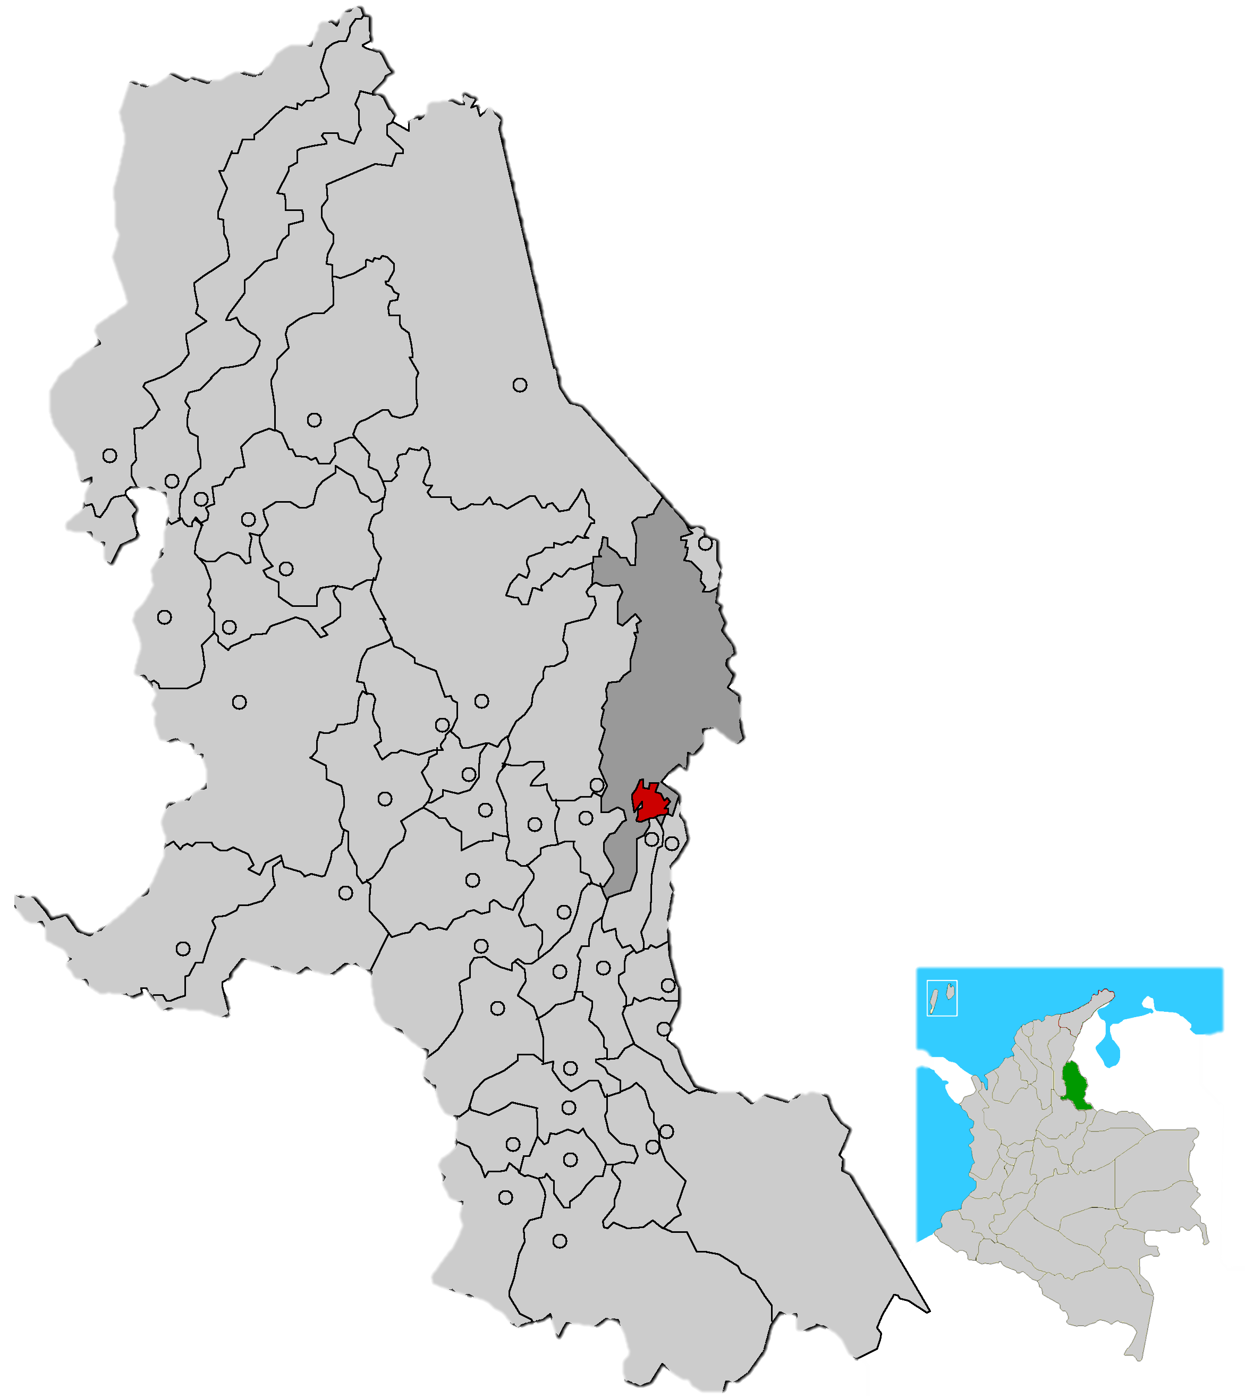
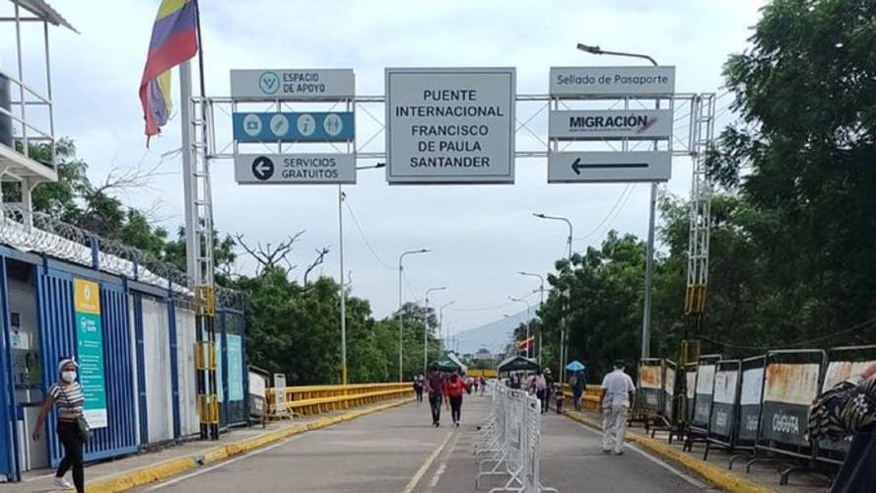
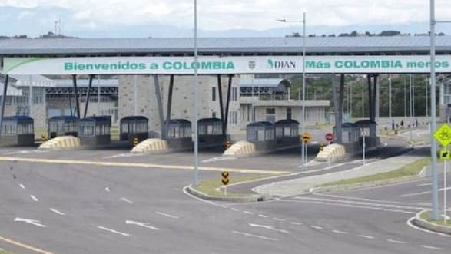



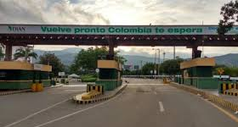
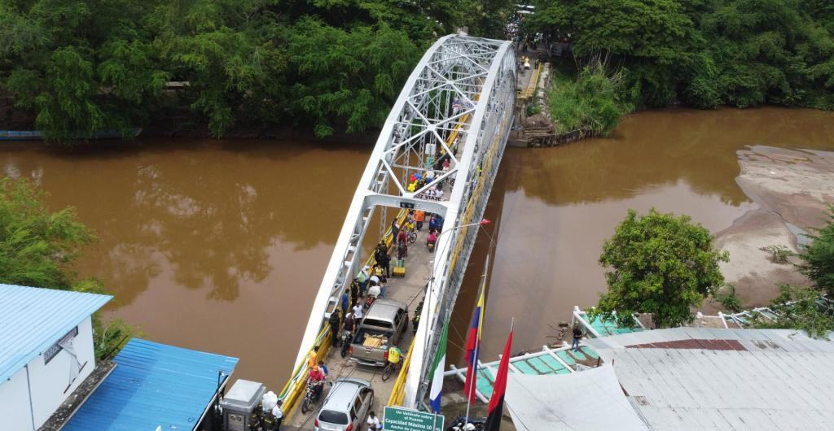



Comité de Gestión Tributaria, Aduanera y Cambiaria TAC 2026
Cruces de frontera
4
Venezuela
PUENTE FRANCISCO
DE PAULA SANTANDER
3
PUENTE
ATANASIO
GIRARDOT
2
1
Boconó
El Escobal
2
3
PUENTE
SIMÓN BOLÍVAR
4
PUENTE UNIÓN
La Parada
4
Puerto Santander
1
Puentes
Internacionales
Colombia
Venezuela

Slide 7

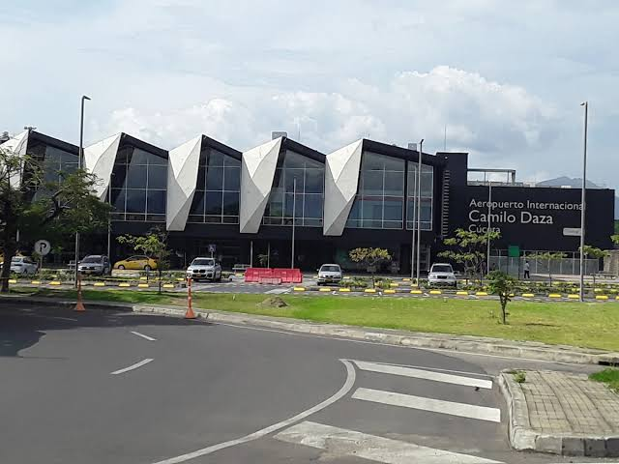

Comité de Gestión Tributaria, Aduanera y Cambiaria TAC 2026
Usuarios aduaneros
1
Aeropuerto
Aeropuerto Internacional
Camilo Daza
Venezuela
PASAJEROS MOVILIZADO EN EL 2025
1,65M
(2,87% nacional)
PASAJEROS MOVILIZADOS EN EL PAIS DURANTE 2025
57,5M COL

Slide 8

Comité de Gestión Tributaria, Aduanera y Cambiaria TAC 2026
Usuarios aduaneros
9
AGENCIAS DE ADUANAS
Venezuela
Tres (3) Agencias de Aduanas Nivel 3:
- D & G COMEX S.A.S. - GLOBAL SERIMEX S.A.S.
- SERVICOEX S.A.S.
Cuatro (4) Agencias de Aduanas Nivel 2:
Aduacol Internacional S.A.S.
Sociedad Agencia de Aduanas Colombiana De Comercio Exterior S.A.S. "COLDEX S.A.S"
AR Logisty S.A.S.
One Customs S.A.S.
Dos (2) Agencias de Aduanas Nivel 1:
- Comercio Exterior del Norte S.A.
- Representaciones J Gutierrez S.A.S.

Slide 9


Comité de Gestión Tributaria, Aduanera y Cambiaria TAC 2026
Usuarios aduaneros
4
Permanente:
- Industrial Bienes y Servicios de Cúcuta
ZONAS FRANCAS
Venezuela
Permanente Especial:
Medical Duarte
Termotasajero Dos
Agroindustrial Aceites y Grasas del Catatumbo
1
USUARIO ADUANERO
DE TRÁMITE SIMPLIFICADO

Slide 10

Comité de Gestión Tributaria, Aduanera y Cambiaria TAC 2026
Usuarios aduaneros
542
Empresas
ZONAS ECONÓMICA Y SOCIALES ESPECIALES
Venezuela
(74,27%) 730 empresas a nivel nacional
5.355
Exportadores
6.228
Importadores
9
Exportadores de café

Slide 11

Comité de Gestión Tributaria, Aduanera y Cambiaria TAC 2026
Usuarios aduaneros
40
Sociedades de comercialización internacional
Venezuela
15
Transportador internacional Terrestre
5
Transportador nacional Terrestre

Slide 12
Comité de Gestión Tributaria, Aduanera y Cambiaria TAC 2026
Usuarios aduaneros
5
Usuarios sistemas especiales importación exportación
Venezuela
13
Usuario comercial de zona franca permanente
21
Usuario industrial de bienes de zona franca permanente
19
Usuario industrial de servicios de zona franca permanente
3
Usuario industrial de zona franca permanente especial

Slide 13
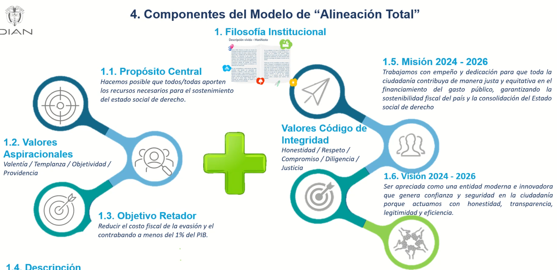
Comité de Gestión Tributaria, Aduanera y Cambiaria TAC 2026
Planeación Estratégica*
Modelo de Alineación Total
Alineación Total es el conjunto de instrumentos, metodologías y principios que permiten trazar el rumbo de mediano y largo plazo de la entidad.
PIB
2025
$1.021**
Billones de pesos
Fuente: *Subdirección de Planeación y Cumplimiento – NC DIAN
**(pr) Boletín de Indicadores Económicos 16/Jun-2026- Banrepública
Notes:
Filosofía institucional: Es el marco de referencia que guía la estrategia, acciones, relaciones y toma de decisiones, fortaleciendo la cultura de la DIAN. La Filosofía Institucional de la UAE DIAN se encuentra reflejada en cuatro elementos.
Propósito central: Captura el alma de la entidd. Perdura, es inspirador y motiva el progreso.
Valores aspiracionales Lo que se anhela alcanzar en el carácter o cultura de la entidad. Define una meta ideal en comportamientos y actitudes.
Objetivo retador: Lo que se quiere alcanzar en el largo plazo, genera foco. Es medible y tiene una línea definida de llegada. Por definir para 2026 en el Plan de Choque Contra la Evasión 2026
Descripción vívida: Descripción apasionante de cómo sería lograr el objetivo retador.

Slide 14
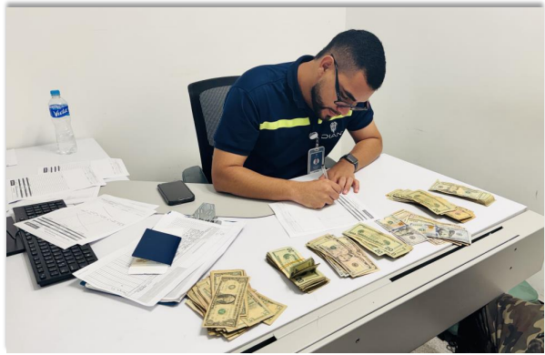


Comité de Gestión Tributaria, Aduanera y Cambiaria TAC 2026
Recaudo bruto
$54.017M
Meta
2025
$79.773M
Recaudado
(147,7%)
$81.442M
Meta
2026
$17.229M
Recaudado a I Trimestre
(21,2%)

Slide 15
Comité de Gestión Tributaria, Aduanera y Cambiaria TAC 2026
Resultados en Control Aduanero
OPERACIÓN ADUANERA | META 2025* | LOGRADO 2025 | % | META 2026** | LOGRADO I Trimestre 2026 | %
RECAUDO PROVOCADO | $ 416.000.000 | $ 560.000.000 | 135% | $ 600.000.000 | $ 180.000.000 | 30%
*Memorando No. 69 de abril de 2025
**Memorando No. 65 de marzo de 2026
FISCALIZACIÓN ADUANERA | META 2025* | LOGRADO 2025 | % | META 2026** | LOGRADO I Trimestre 2026 | %
RECAUDO ADUANERO | $ 540,930,833 | $ 349,378,070 | 65% | $ 614,681,667 | $ 27,721,000 | 4,5%
LOGRAR RESOLUCIONES PROFERIDAS | $ 22,511,627,907 | $ 26,850,375,896 | 119% | $ 24,087,441,860 | $ 3,344,645,040 | 13,9%
RESOLUCIONES EN FIRME | $ 18,009,302,326 | $ 25,026,999,968 | 139% | $ 19,269,953,489 | $ 10,931,958,834 | 56,7%
DECOMISOS DE MERCANCÍAS EN FIRME | $ 12,613,700,000 | $ 13,497,324,333 | 107% | $13,901,558,770 | $ 4,171,066,062 | 30%
APREHENSIONES DE MERCANCIA |  | $14.374.918.393 |  |  | $5.090.404.893 | 35,4% (Del 2025)
DEVOLUCIONES | $ 718,745,920 (Max5%) | $ 196,416,001 | 1,37% | $ 254,520,245 (Max5%) | $129,348,818 | 2,5%
*Memorandos No. 214 de diciembre de 2024 y No. 193 de septiembre de 2025
Subdirección de Fiscalización Aduanera
**Memorandos No. 252 de diciembre de 2025 y No. 083 de abril de 2026
Subdirección de Fiscalización Aduanera
Fuente: SIE Planeación - Muisca

Slide 16
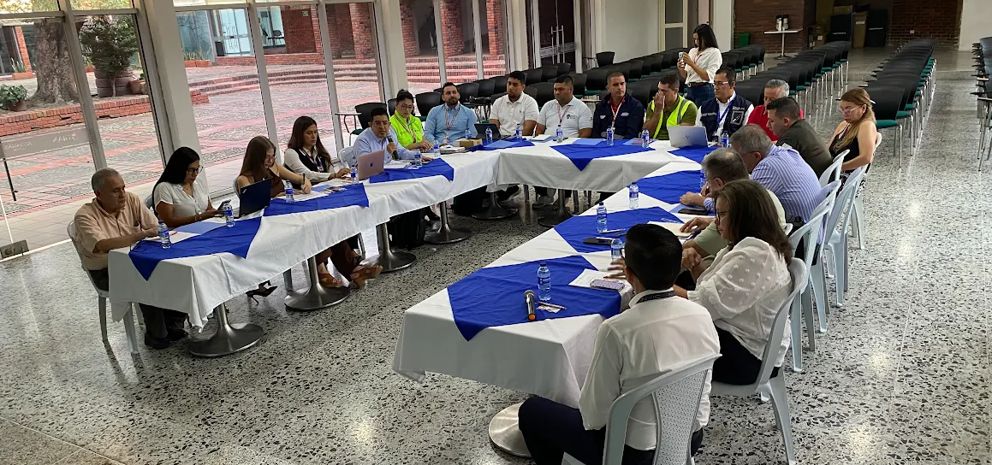



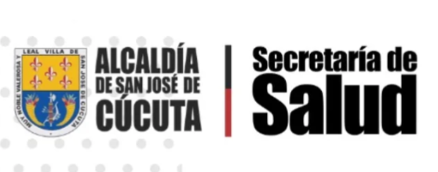







Comité de Gestión Tributaria, Aduanera y Cambiaria TAC 2026
Estrategia de mesas anticontrabando
2025
Febrero 25: Mesa Local
Diciembre 02: Mesa Regional
2026
Abril 14: Mesa Local
Mayo 14: Mesa Local
Junio 17: Mesa Local
ACCIONES DE CONTROL CONJUNTA CON POLFA Y ENTIDADES
Puestos de control mensuales en peaje Los Acacios y/o vía Cúcuta – El Zulia
Acciones de control conjunta en Cenabastos (Agosto, septiembre y octubre de 2025)

Slide 17
Comité de Gestión Tributaria, Aduanera y Cambiaria TAC 2026
Resultados en Control Cambiario
FISCALIZACIÓN Y LIQUIDACIÓN CAMBIARIA |  | META 2025* | LOGRADO 2025 | % | META 2026** | LOGRADO I Trimestre 2026 | %
GESTION ACEPTADA | RECAUDO | $ 504.268.295 | $ 300.470.720 | 60% | $ 384.078.737 | $ 93.048.605 | 24,2%
 | RESOLUCIONES EN FIRME | $ 30.175.000.000 | $ 53.224.061.254 | 176% | $ 40.669.346.006 | $ 32.009.211.990 | 78,5%
CONTROL CAMBIARIO | LOGRAR RESOLUCIONES PROFERIDAS | $ 71.850.745.069 | $ 81.131.860.728 | 113% | $ 21.494.819.948 | $ $7.875.082.615 | 36,6%
*Memorandos No. 250 de diciembre de 2025 y No. 085 de abril de 2026 y Oficio No. 100211171-2610 de septiembre de 2025
Subdirección de Fiscalización Cambiaria
**Oficio No. 100211171-3699 de diciembre de 2025 y Memorando No. 085 de abril de 2026
Subdirección de Fiscalización Cambiaria
Fuente: SIE Planeación - Muisca

Slide 18

Comité de Gestión Tributaria, Aduanera y Cambiaria TAC 2026
Ejecución Presupuestal
$ 3.734.783.817
Apropiación presupuestal
Meta del
(95%)
2025
$ 3.687.320.463
Ejecución presupuestal
(98,3%)
$ 3.782.500.000
Apropiación presupuestal
2026
(95%)
Meta del
$ 1.896.076.231
Ejecución presupuestal
I Trimestre
(50,1%)

Slide 19
Comité de Gestión Tributaria, Aduanera y Cambiaria TAC 2026
Gestión Contractual
19
TIPO DE CONTRATO | CANTIDAD | VALOR FINAL DEL CONTRATO | VALOR PAGADO | %
Arrendamiento | 5 | $ 479.324.059 | $ 479.227.912 | 100%
Compraventa | 3 | $ 235.706.528 | $ 235.706.528 | 100%
Prestación Servicios | 10 | $ 1.975.185.310 | $ 862.401.870 | 44%
Suministro | 1 | $ 60.000.000 | $ 60.000.000 | 100%
TOTAL | 19 | $ 2.750.215.897 | $ 1.637.336.310 | 59,5%
2025
Contratos
TIPO DE CONTRATO | CANTIDAD | VALOR FINAL DEL CONTRATO | VALOR PAGADO | %
Arrendamiento de inmueble | 4 | $487.728.204 | $121.932.048 | 25%
Prestación de servicios | 1 | $25.000.000 | $2.006.507 | 8%
Suministro | 1 | $90.000.000 | $17.283.439 | 19.2%
TOTAL | 6 | $602.728.204 | $141.221.994 | 23.4%
6
2026
Contratos
I Trimestre

Slide 20
Comité de Gestión Tributaria, Aduanera y Cambiaria TAC 2026
Recaudo por ventas
(Valor en Pesos COP)
Por mercancía ADA
$1.089M
2025
(Oro, plata, aluminio, vehículos)
$848,6M
Por chatarrización
Por mercancía ADA
14,1 M
2026
(Oro, plata, aluminio, vehículos)
I Trimestre
Por chatarrización
0 M
Donaciones
(Valor en Pesos COP)
De mercancía ADA
$5.903M
2025
Municipios y/o entidades beneficiadas: Norte de Santander (El Carmen, El Zulia, Mutiscua, Pamplona, Sardinata, Durania, Tibú, Convención, Santiago, Bochalema, Villa Caro, Hacarí), Santander(Curití, San Miguel, El Playón, Confines, Jericó), Boyacá (Zetaquira, Tipacoque, Labrazagrande, Pisba, Sora), César (Tamalameque, La Gloria), Arauca (Tame), La Guajira (San Juan del César), Casanare (Recetor), Magdalena (Zapayan), Bolívar (Córdoba) y las entidades Departamento Administrativo para la Prosperidad Social, Gobernación Norte de Santander, Policía Nacional, Departamento Arauca y Departamento de Guainía.
De mercancía ADA
$2.966M
2026
Municipios y/o entidades beneficiadas: Norte de Santander (El Zulia, El Carmen, Villa del Rosario), Santander (Confines, Hato, , Enciso, Macaravita, Gambita, Sucre, Landázuri, Guapota), Boyacá (Pisba), Casanare (Recetor), Chocó (Nuevo Belén de Bajirá) y la Defensa Civil Colombiana.
I Trimestre

Slide 21
Comité de Gestión Tributaria, Aduanera y Cambiaria TAC 2026
Presencia institucional en cruces de frontera
INGRESO Y SALIDA DE MERCANCÍAS POR CRUZES DE FRONTERA
Ingreso
Salida
Acumuladores eléctricos
Papel multiuso
Palanquilla
Carbón mineral
Rollo de textiles
2,8M
2022
24,5M
Confitería
Leche en polvo
Aceite de soya
Productos de aseo
Pollitos vivos
32,3M
2023
256,3M
52,7M
2024
431,4M
55,1M
2025
519,2M
12,1M
2026
97,95M
______
Ingreso
_____
Salida
VALOR FOB (USD)
*M= millones
*Cifras desde la apertura de frontera en septiembre de 2022 hasta marzo de 2026

Slide 22
Comité de Gestión Tributaria, Aduanera y Cambiaria TAC 2026
Presencia institucional en
Aeropuerto Internacional Camilo Daza
507
Vuelos internacionales atendidos
$127,7M
2025
1.819
Conteos de divisas
5 retenciones por un
Total de USD46.305 + €100
Recaudo de Tributo Único
90
*
Vuelos internacionales atendidos
$26,4M
2026
I Trimestre
*Reducción presentada debido a menor cantidad de frecuencia de las rutas semanales causada por menor demanda de tiquetes.
665
Conteos de divisas
1 retención por
2.570USD
Recaudo de Tributo Único

Slide 23
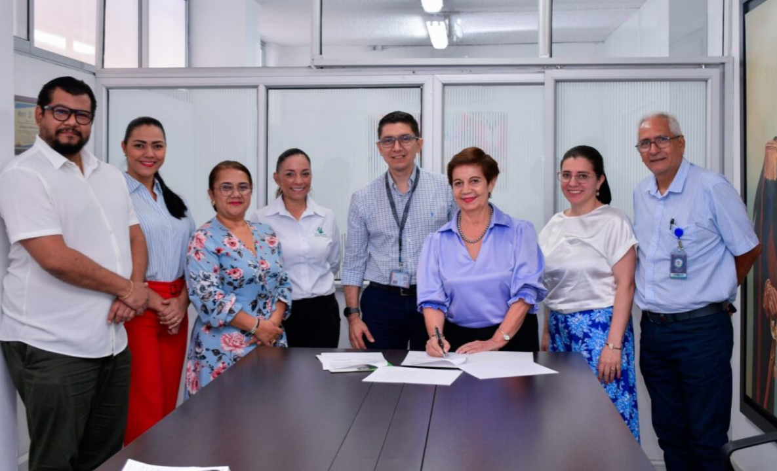
Comité de Gestión Tributaria, Aduanera y Cambiaria TAC 2026
Servicio al ciudadano
Atención de PQRS
Estrategia NAF
Objetivo: Fomentar la cultura de la contribución a través de la orientación en materia aduanera y cambiaria a personas de bajos recursos e impulsaran la investigación en aspectos aduaneros y cambiarios, como un espacio que permita la realización de practicas e investigaciones.
Un (1) Convenio NAF Aduanero
Fecha de suscripción | 30 de julio de 2025
Universidad: | Universidad Simon Bolívar
INDICADORES | 2025 | 2026
No. de estudiantes participantes | 14 | 27
No. de estudiantes certificados | 0 | 14
Atenciones
en Punto de Contacto
Sede Aduanas Cúcuta

Slide 24
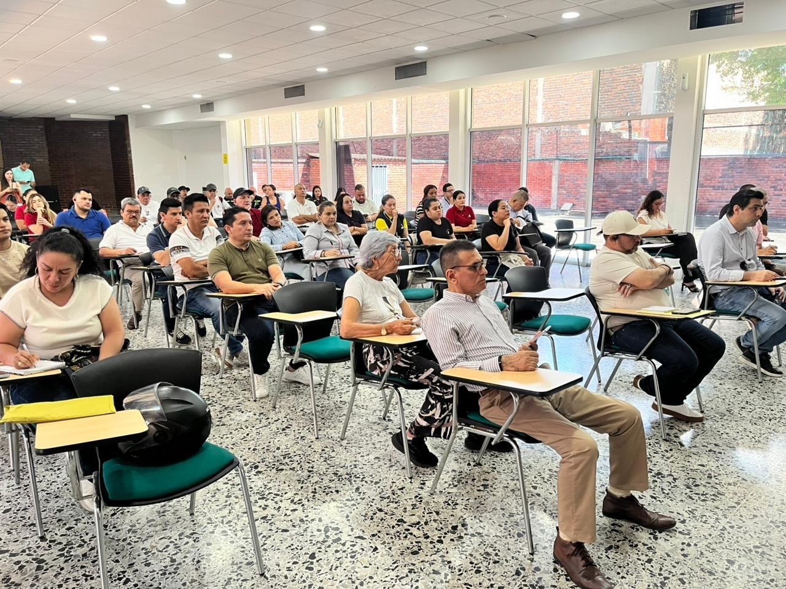
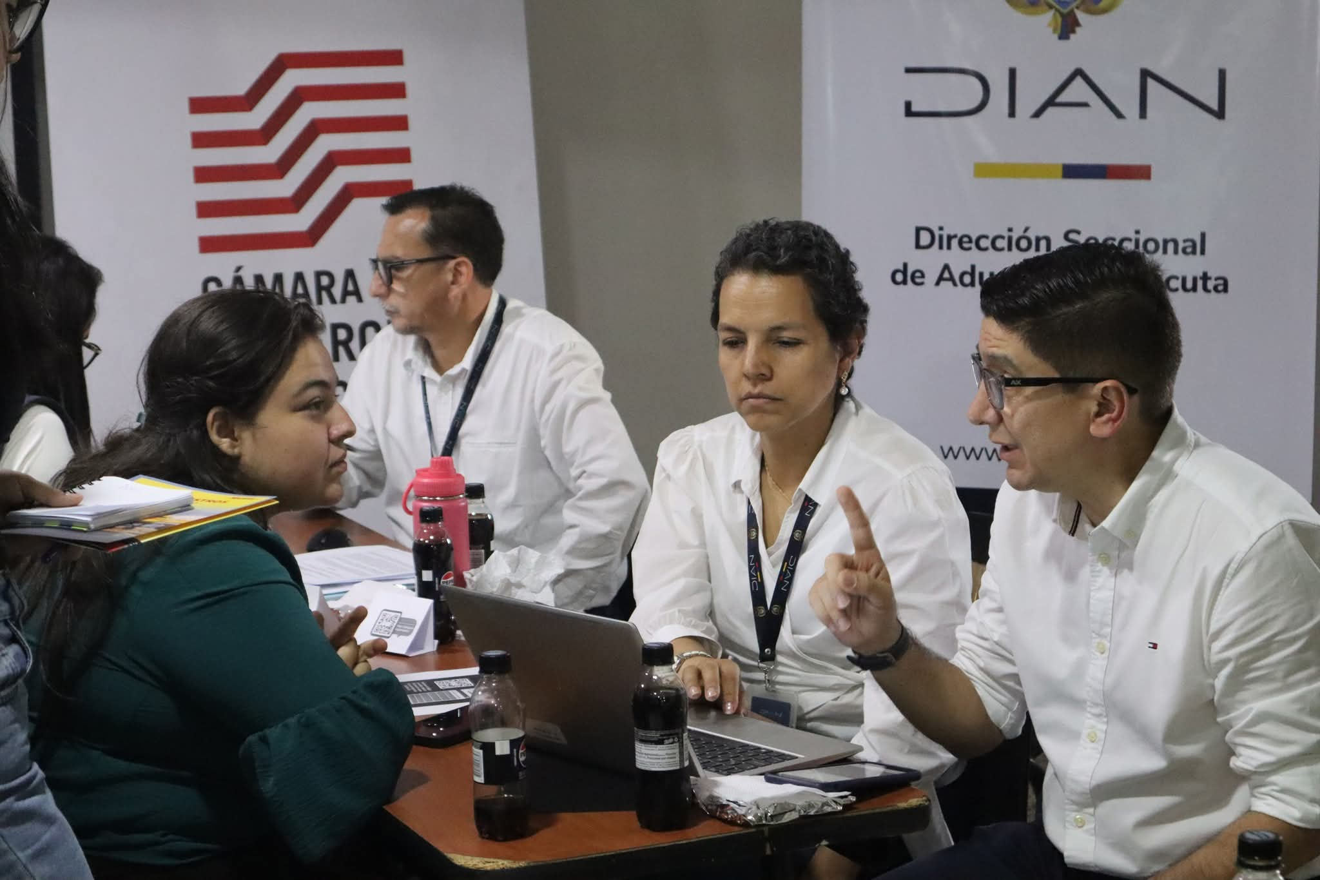
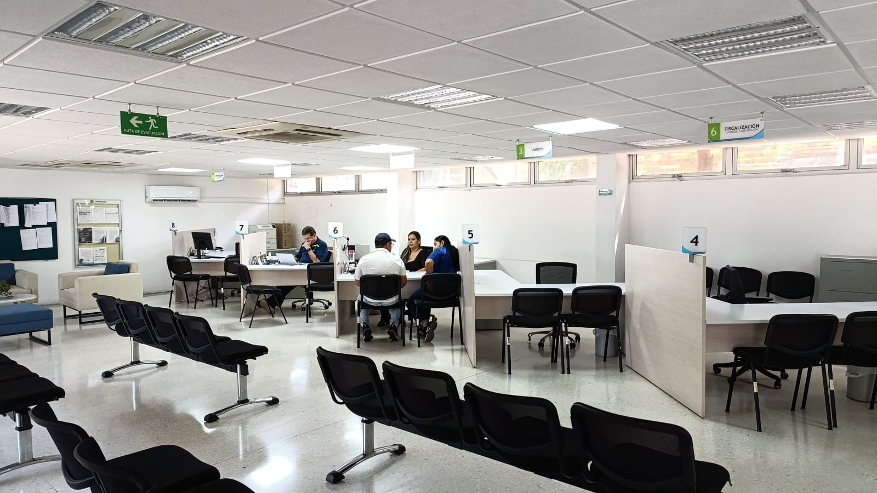
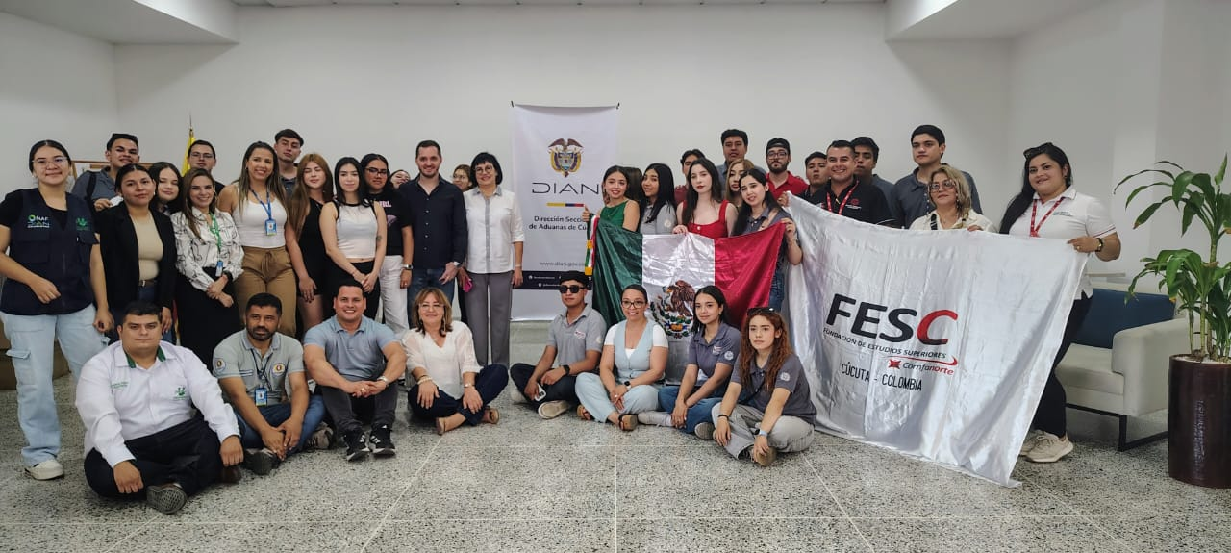
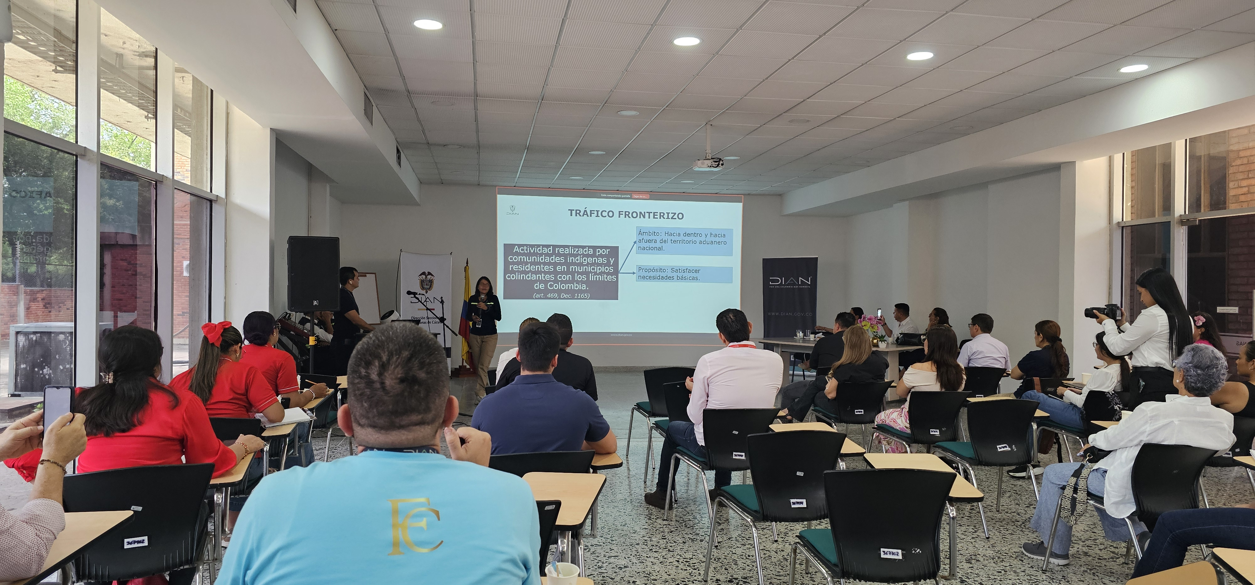
Comité de Gestión Tributaria, Aduanera y Cambiaria TAC 2026
Servicio al ciudadano
En el marco de la estrategia de fortalecimiento del relacionamiento institucional, la seccional desarrolló acciones de acercamiento, orientación y articulación con actores estratégicos de la región.
Fortalecimiento del relacionamiento institucional
Acercamiento institucional con gremios, usuarios aduaneros y ciudadanía (Asocambios, Acodrés, Fenalco, Andi, Fitac, Corpoindustrial, estudiantes de universidades)
Socialización de lineamientos aduaneros y cambiarios (Régimen de tráfico fronterizo, beneficios TAC, Plan Canguro Exportador en Punto de Contacto en sede y puntos móviles en Cámara de Comercio y Aeropuerto)
Orientación preventiva y fortalecimiento de cultura de cumplimiento.
Participación en espacios de diálogo y articulación regional (Rueda de servicios de Exportación con Procolombia).
Fortalecimiento de canales de comunicación con actores estratégicos .

Slide 25
Gracias
Dirección Seccional de Aduanas de Cúcuta

